Slide 1


ỦY BAN NHÂN DÂN QUẬN LONG BIÊN
TRƯỜNG TIỂU HỌC ĐÔ THỊ VIỆT HƯNG
BÀI GIẢNG ĐIỆN TỬ
KHỐI 3
MÔN: HĐTN

Slide 2







Notes:
Thiết kế: Hương Thảo – Zalo 0972.115.126. Các nick khác đều là giả mạo, ăn cắp chất xám

Slide 3

1. Tìm hiểu việc sử dụng điện nước trong gia đình em

Slide 4

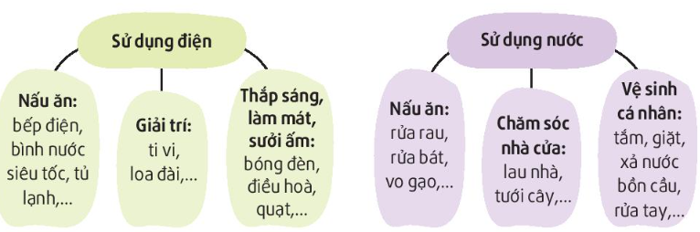
Chia sẻ về tiền điện của gia đình em tháng vừa qua

Slide 5

Ghi vào tờ giấy A1 những hoạt động hoặc thiết bị cần dùng đến điện (nước).
Đếm tổng số việc và thiết bị để thấy trong sinh hoạt, ta sử dụng rất nhiều điện, nước
Ghi ra số tiền điện (nước) tháng trước của các gia đình thành viên nhóm bên cạnh
Thảo luận nhóm 4

Slide 6
Việc sử dụng điện, nước trong gia đình nếu không để ý tiết kiệm sẽ làm tốn một khoản tiền lớn.
Ghi nhớ

Slide 7
2. Thảo luận về cách tiết kiệm điện nước trong gia đình.

Slide 8


Từ 9 giờ sáng đến 3 giờ chiều: lượng điện tiêu thụ nhiều nhất. Từ 10 giờ đêm đến 5 giờ sáng lượng điện tiêu thụ ít nhất. Hiện nay có nhiều loại bóng đèn tiết kiệm điện thay thế cho bóng đèn thường.

Slide 9
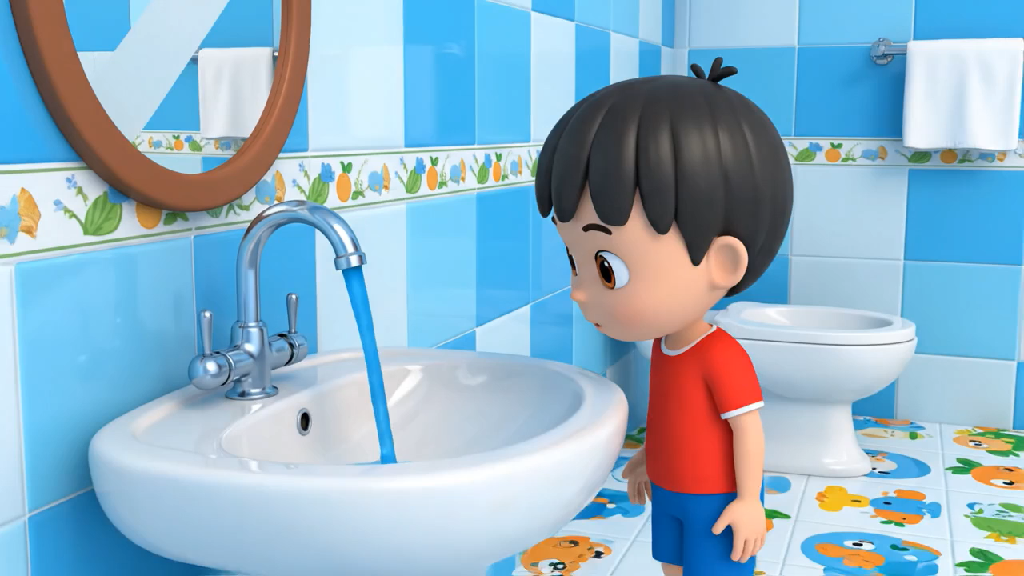

Slide 10
Trong một phút, nếu vặn vòi nước để dòng chảy nhỏ, có 12 lít chảy ra, nếu để dòng chảy lớn, có đến 20 lít nước chảy ra từ một vòi nước. Nước chảy nhanh đến nỗi mình không kịp sử dụng hết lượng nước ấy. Một vòi nước bị rò rỉ có thể làm lãng phí 15 lít đến 18 lít nước mỗi ngày.

Slide 11
Ban ngày, có ánh nắng mặt trời, có nên mở nhiều đèn?
Khi cả nhà đi ra ngoài, có để ti vi mở, bật đèn sáng hay không?
Nước sau khi rửa rau có thể dùng vào việc gì khác nữa?
Kiểm tra lại vòi nước đã vặn chặt chưa?
Mở nhỏ nước hay cứ để nước chảy thật mạnh khi rửa tay, rửa bát?
Thảo luận nhóm 4

Slide 12
Mỗi chúng ta đều có thể giúp tiết kiệm điện, nước trong gia đình bằng những hành động bé nhỏ của mình: không mở tủ lạnh nhiều lần, thường xuyên lau bụi các bóng đèn, sử dụng vòi hoa sen thay cho bồn tắm….
Ghi nhớ

Slide 13


Notes:
Thiết kế: Hương Thảo – Zalo 0972.115.126. Các nick khác đều là giả mạo, ăn cắp chất xám

